Slide 1
“Apšvietos matavimas mūsų mokykloje”
“Šviesos detektyvai”: Dominykas Andriejauskas, Danielis Bendinskas, Povilas Gleiznys, Adomas Jankauskas, Domantas Vepštas
Mokytoja: Edita Bardauskaitė

Slide 2
Apšvieta – tai kuriame nors paviršiaus taške į paviršiaus elementą krintantis šviesos srautas, padalytas iš to elemento ploto, išreikšta liuksais (lx). Šviesa gali būti saulės, elektrinių lempų ar kito šviesos šaltinio.
apšvietos (E) matavimo vienetas yra liuksas, apibrėžiamas kaip 1 liuksas (lx) = 1 liumenas (lm)
1 kvadratiniam metrui

Slide 3
Šviesa veikia ne tik žmogaus regos organus, bet ir bendrą jo psichinę būseną, darbingumą. Todėl racionalaus mokymo patalpų ir darbo vietų apšvietimas – svarbus klausimas. Tinkama darbo paviršių apšvieta sudaro geras darbo sąlygas, išsaugo normalų žmogaus matomumą, užtikrina geresnę darbų kokybę ir didesnį mokymosi našumą. Nustatyta, kad, pagerinus apšvietimą, dirbant nedidelio tikslumo reikalingus darbus, darbo našumas padidėja 5–6 %, atliekant tikslias operacijas – 15 %, kai darbas labai didelio tikslumo – iki 40 %.

Slide 4
Tikslas - Susipažinti su higienos normų reikalavimais ir palyginti su gautais duomenimis mūsų mokykloje
Tikslui pasiekti keliami uždaviniai:
1.Surinkti informaciją apie higienos normas apšvietai.
2.Susipažinti su apšvietos matvimo prietaisu
3.Išmatuoti natūralią, dirbtinę arba mišrią apšvietą
4. Išanalizuoti gautus ir surinktus duomenis

Slide 5
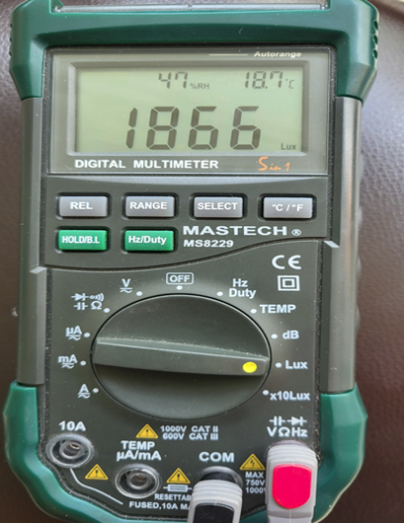
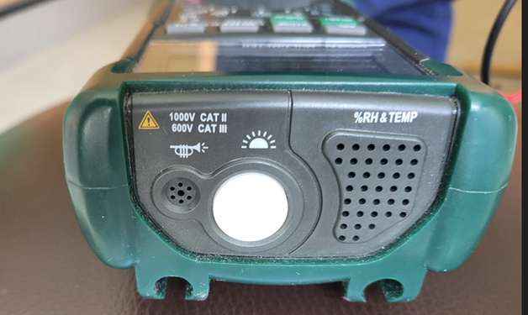
Mes naudojome universalų matuoklį , kuriuo matavome apšvietą. Šiuo prietaisu tiesiog rankenėlę pasukti ant žymos Lux, ir ekrane parodo skaitmenį atitinkamtį apšvietos lygį.

Slide 6
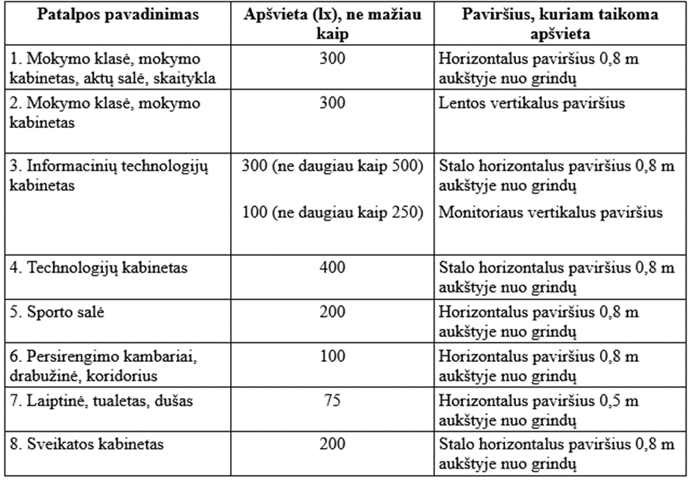
Apšvietos normos mokymosi patalpose

Slide 7
Mūsų rezultatai
Šviesa | Palangė | Mokytojos stalas
Su šviesa | 512 | 655
Be šviesos | 301 | 195
Su šviesa | 215 | 438
Be šviesos | 60 | 60

Slide 8
Mūsų rezultatai
Valanda | Ant mokytojos stalo | Ant mokytojos vidurinio stalo | Ant trečio suolo nuo priekio (šalia lango) | Ant trečio suolo nuo priekio (šalia sienos)
Prieš pamokas | 112lx | 93lx | 318lx | 73lx
Vidurį pamokų | 238lx | 96lx | 832lx | 127lx
Po pamokų | 194lx | 214lx | 512lx | 60lx

Slide 9
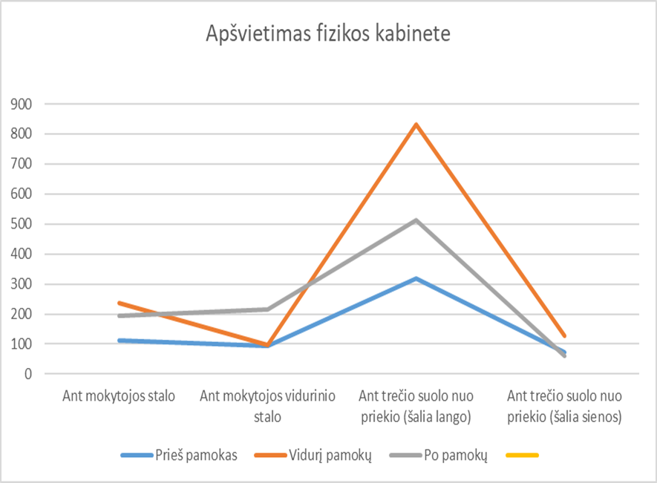
Gautus rezultatus pateikiame tokia diagrama.

Slide 10
Išvados:
Matavome apšvietą fizikos kabinete ant mokytojo stalo, vidurinėje eilėje ir prie lango. Tose vietose matavome skirtingais laikais prieš pamokas, per ilgają pertrauką ir po pamokų. Matavimus palyginome su higienos normomis. Pagal normas apšvieta turi būti 300Lx, mes gavome per ilgą pertrauką geriausią apšvietimą 800Lx, 500Lx. Tai galėjo įtakoti saulėta diena. Ir matome iš duomenų pateiktų lentelėje eilėja prie lango taip pat šviesiausia.

